Slide 1
공공데이터 활용 분석 및 기획
서정현

Slide 2

목차
A table of contents.
1.
문제 1 – 공공데이터 API 신청 및 확인
2.
문제 2 – kakao Maps API 신청 및 확인
3.
문제 3 – 공공데이터를 활용한 서비스 개발

Slide 3
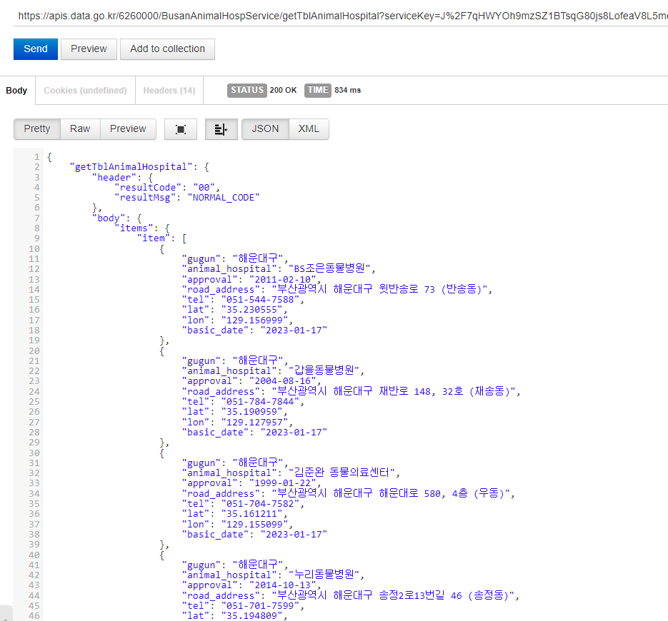
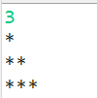
1. 문제 1 – 공공데이터 API 신청 및 확인
1. 공공데이터포털(https://www.data.go.kr)회원가입 후 로그인
2. ‘부산광역시 동물병원’ 검색 후 ‘부산광역시_동물병원 현황’ 오픈 API 상세 확인
3
3. 활용신청/승인 후 API 테스트(POSTMAN 이용)
4
5
실행 결과 값

Slide 4
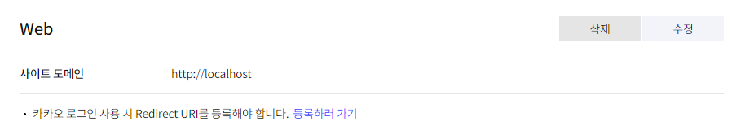
2. 문제 2 – kakao Maps API 신청 및 확인
1. 카카오맵 API(https://apis.mpap.kakao.com)
2. 개발자 등록 및 앱 생성(Kakao Maps API 가이드 참고)
3
3. 웹 플랫폼 추가(Kakao Maps API 가이드 참고)
4
4. 사이트 도메인 등록(Kakao Maps API 가이트 참고)
5
5. 다양한 지동 API 샘플 참고
실행 결과 값

Slide 5
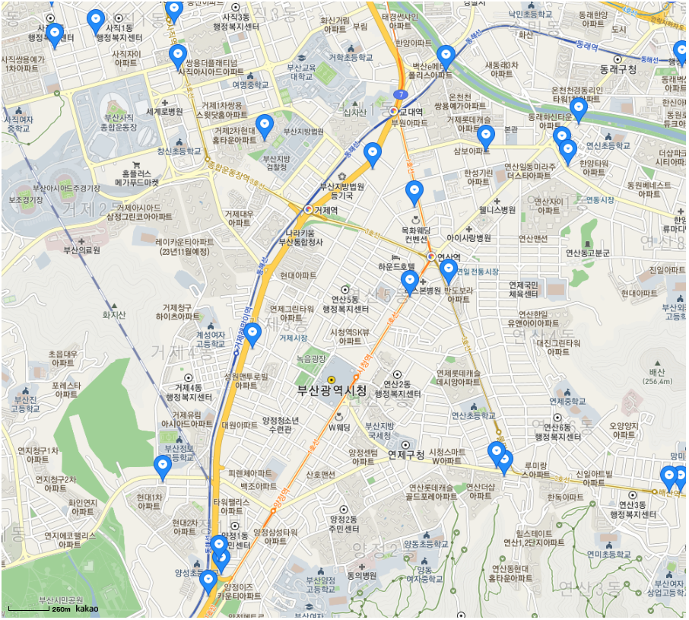
3. 문제 3 – 공공데이터를 활용하 서비스 개발
1. 프로젝트 개요 - 부산광역시 동물병원 API를 활용한 동물병원 Map 개발
2. 프로젝트 이름 – MapBusanAnimalHospital
3
3. Framework – Spring Boot 2.7.8
4
4. Buid – Gradle - Groovy
5
5. Group – map.busan.animal.hostpital
6. Artifact – MapBusanAnimalHostpital
실행 결과 값
7. Package – map.busan.animal.hostpital
8. Packaging – jar
9. Language – java11
10. Language – Spring Boot DevTools, Lombok, Spring Web, Thymeleaf

Slide 6
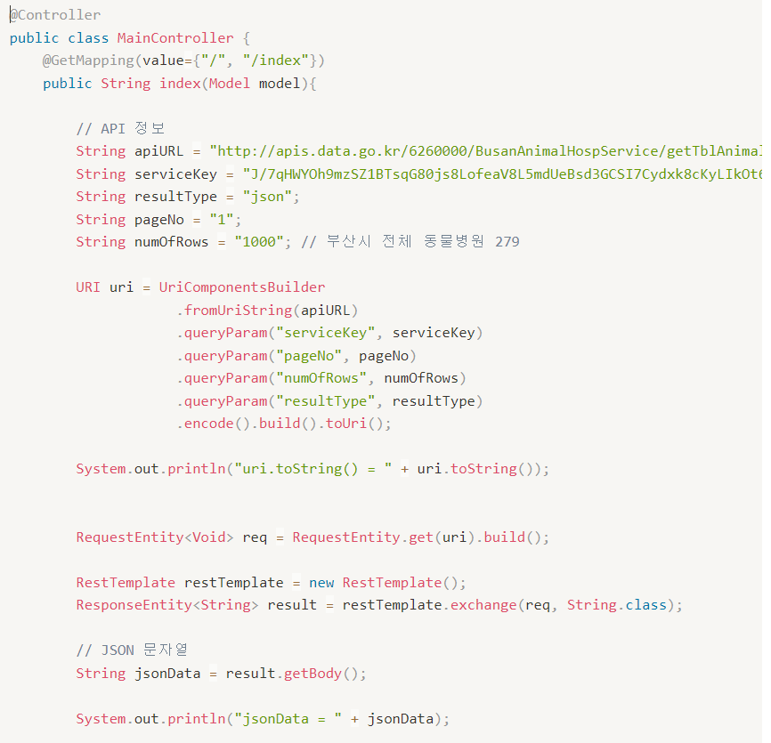
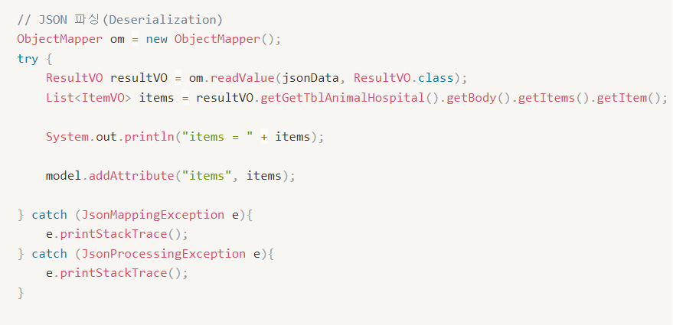
3. 문제 3 – 공공데이터를 활용하 서비스 개발(1)
1. MainController
3
4
5
실행 결과 값

Slide 7
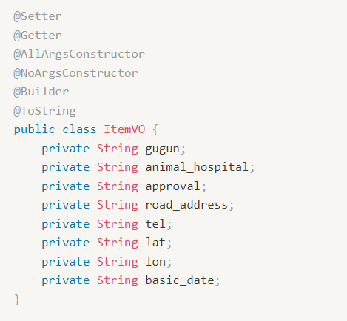
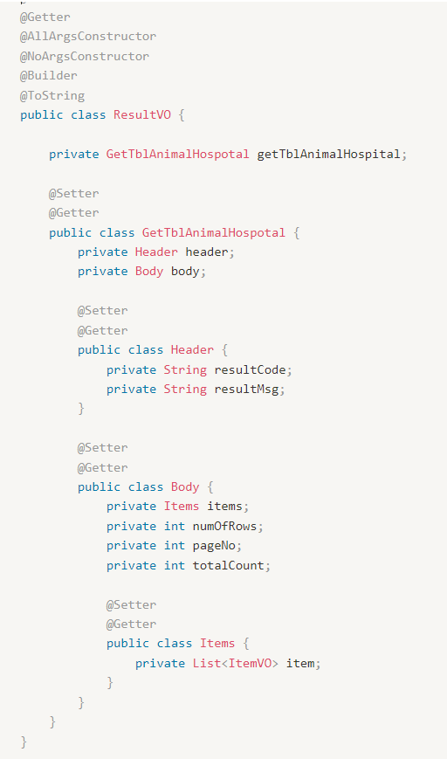
3. 문제 3 – 공공데이터를 활용하 서비스 개발(2)
1. ItemVO
2. ResultVO
3
4
5
실행 결과 값

Slide 8
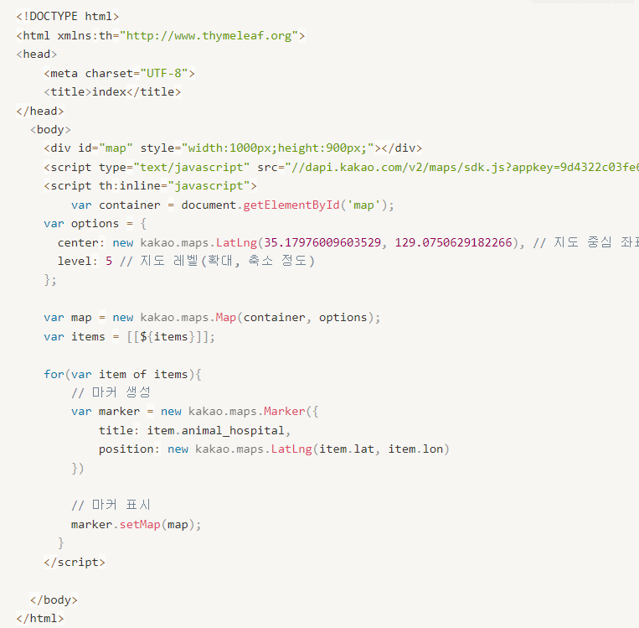
3. 문제 3 – 공공데이터를 활용하 서비스 개발(3)
1. Index
3
4
5
실행 결과 값

Slide 9

감사합니다

